Slide 1
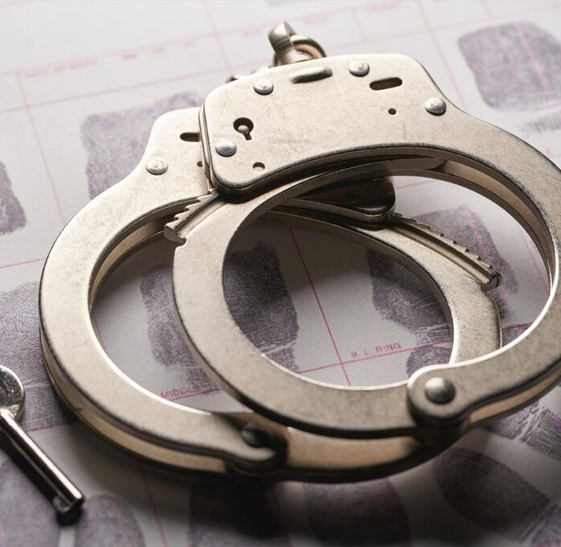
Motywacja podejrzanego i taktyka obrony
Wykonali: Anna Usińska, Natalia Wójcik, Michał Tracz

Slide 2
Podejrzany:
- osobowe źródło dowodowe,
- strona postępowania o określonych prawach i obowiązkach oraz interesach, które bardzo często są przeciwstawne do prowadzonego postępowania,
- nie ma obowiązku dostarczania dowodów na swoją niekorzyść,
- nie ponosi odpowiedzialności za składanie fałszywych wyjaśnień.

Slide 3
Prawo do obrony
Obejmuje prawo do tzw. obrony materialnej, czyli obrony przed zarzutami oraz prawo do obrony formalnej, tzn. Do posiadania obrońcy.
Obrona może być realizowana zarówno przez podejrzanego jak i jego obrońcę.

Slide 4
Rodzaje obrony:
Obrona merytoryczna – odpieranie zarzutów przez podejrzanego
Obrona procesowa – podnoszenie argumentów zmierzających do wyeliminowania niekorzystnych dla podejrzanego decyzji procesowych
Obrona czynna – np. odpieranie zarzutów przez składanie wyjaśnień, dostarczanie informacji na korzyść podejrzanego.
Obrona bierna - np. odmowa składania wyjaśnień, ograniczenie się podejrzanego do stwierdzenia ,,nic nie wiem o sprawie''.

Slide 5
Motywacja
,,Proces psychicznej regulacji, od którego zależy kierunek czynności i ilość energii, którą jednostka jest gotowa zainwestować, żeby jej działania doprowadziły do określonego wyniku''.
,,Kompleks procesów psychicznych pobudzających, regulujących, i ukierunkowujących jego zachowanie, w różnym stopniu uświadomionych, które doprowadzają go do podjęcia działania przestępnego lub zaniechania ciążącego na nim obowiązku prawnego''.

Slide 6
Motywy składania wyjaśnień i taktyka obrony podejrzanego:
Zaprzeczanie zarzutom, ukrywanie informacji. Przez tego typu działania podejrzany próbuje siebie ochronić lub też osobę najbliższą,
Taktyka osłonowa – ochrona następstw czynu, np. miejsca ukrycia zwłok,
Motywacja ,,przerzutowa” – ma na celu np. ukazanie, że inna osoba popełnia dany czyn zabroniony,
Chęć przyznania się do popełnienia danego przestępstwa mimo iż w rzeczywistości nie miał on z nim nic wspólnego. Jednak podejrzany posiada niekwestionowane alibi.

Slide 7
Strategie obronne podczas przesłuchania:
Strategie racjonalne – podejrzany ma ściśle określony plan ochrony, natychmiastowo odpiera zarzuty, bardzo często powołuje się na swoje alibi. Osoby stosujące ten rodzaj strategii wykazują dużą pewność siebie.
Strategie emocjonalne – jednostki odpowiadają na pytania zaprzeczeniem. Podejrzani są bardzo agresywni, zdarza się, że stymulują choroby psychiczne.
Strategie irracjonalne – podejrzany nie składa wyjaśnień, na wszelkie dowody reagują emocjonalnie. Powszechnie zdarza się, że podejrzany zmienia wersje zdarzenia oraz zaprzecza, że brał w nich udział.

Slide 8
Pomówienia jako taktyka obrony
Pomówienie – obciążenie innej osoby popełnieniem przestępstwa. Stanowi on pełnoprawny dowód, który na podstawie art. 7 k.p.k. podlega swobodnej ocenie.
Zgodnie z postanowieniem Sądu Najwyższego z 3.03.1994 r. w przypadku pomówień należy kierować się zasadą nieufności do momentu aż przekazane wiadomości nie zostaną potwierdzone. Trzeba mieć bowiem na uwadze to, że samo podanie obciążających informacji na temat osoby nie ukazuje jej winy, dopóki się ich nie uwiarygodni.

Slide 9
Podział pomówień:
Podział I:
Pomówienia proste – oskarżony zaprzecza swojej winy, a tym samym przerzuca odpowiedzialność na kogoś innego
Pomówienia złożone – oskarżony nie zaprzecza swojej winy, podaje on dodatkowo osoby, które razem z nim popełniły dany czyn zabroniony.

Slide 10
Podział pomówień:
Podział II:
Pomówienia procesowe – dotyczy współoskarżonych, ma na celu uniknięcie odpowiedzialności karnej kosztem współoskarżonych.
Pomówienia pozaprocesowe – polega na ukazaniu, że organy ścigania stosowały niewłaściwe metody śledcze, a przyznanie się do winy podejrzanego było wymuszone

Slide 11
Podział pomówień:
Podział III:
Pomówienia bezinteresowne – mimo, iż wina sprawcy nie budzi wątpliwości. Są dowody, które o tym świadczą, to sprawca i tak obciąża inne osoby, np. z chęci zaszkodzenia bądź zemsty.
Pomówienia interesowne – oskarżony próbuje przerzucić odpowiedzialność na inne osoby.

Slide 12
Fałszywe przyznanie się do winy:
Dobrowolne – stosowane jest np. w sytuacji gdy podejrzany chce ochronić bliską mu osobę. Może się zdarzyć jednak sytuacja, w której dochodzi do tego, ponieważ podejrzany chce np. sławy bądź ukryć inne przestępstwa.
Wymuszone uległe – następuje np. gdy w trakcie przesłuchiwania organy ścigania stosują groźby, wymuszenie przyznania się do winy lub podejrzany chce otrzymać łagodniejszą sankcję.
Wymuszone zinternalizowane – ma miejsce, w szczególności u osób posiadających choroby psychiczne. Jednostka taka jest przekonana, że popełniła przestępstwo.

Slide 13
Bibliografia:
Postanowienie Sądu Najwyższego z dnia 3.03.1994 r., II KRN 8/94
D. Jagiełło, Przesłuchanie jako czynność dowodowa, Warszawa, 2017.
P. Marcinkiewicz, Motywacja sprawcy czynu zabronionego jako przesłanka odpowiedzialności karnej, Prokuratura i prawo 5, 2011, s. 25 –26.
https://www.edukacjaprawnicza.pl/nie-oswiadczam-sie-czyli-taktyka-przesluchania-podejrzanego/
https://depotuw.ceon.pl/bitstream/handle/item/3958/Diana%20Kazimierska%20-%20Taktyka%20obro%C5%84cza%20i%20aktywno%C5%9B%C4%87%20obro%C5%84c%C3%B3w%20w%20wsprawach%20o%20zab%C3%B3jstwo.pdf?sequence=1
https://palestra.pl/pl/czasopismo/wydanie/9-2016/artykul/kilka-uwag-o-prawie-do-obrony-w-zwiazku-z-nowelizacja-kodeksu-postepowania-karnego-z-2016-roku
https://depotuw.ceon.pl/bitstream/handle/item/3958/Diana%20Kazimierska%20-%20Taktyka%20obrończa%20i%20aktywność%20obrońców%20w%20wsprawach%20o%20zabójstwo.pdf?sequence=1

